Slide 1

支持电源正负反接保护OVP&OCP
P14C8N/NE推广介绍
PRISEMI芯导授权代理KOYUELEC光与电子
有代理证电话0755-82542001，82574660谢谢惠顾~
科技创芯·导引未来
Innovation for Future

Slide 2
Prisemi OVP&OCP 产品系列
型号 | 导通阻抗 | 最低工作电压 | 最大工作电压 | 最大输入电压 | 默认过压点 | 可调过压范围 | 过流保护阈值 | 最大工作电流 | 是否带状态输出 | 是否支持外挂mos | 封装 | 兼容竞品
 | (mΩ) | (V) | (V) | (V) | (V) | (V) | (A) | (A) | (Y/N) | (Y/N)
P1405A | 30 | 3 | 5.5 | 32 | 6.0 | Fixed | - | 3.0 | N | N | DFN2X2-6L | /
P14C1N | 220 | 3.5 | 5.5 | 32 | 6 | Fixed | 0.1-1.5 | 1.2 | Y | N | DFN2x2-8L | LP5308，sy5320
P14C1S | 200 | 3.5 | 5.5 | 32 | 6.0 | Fixed | 0.1-1.2 | 1.2 | N | N | SOT23-6L | WP1432
P14C13 | 250 | 3.5 | 5.5 | 32 | 6 | Fixed | - | 1 | N | N | SOT23 | LP5309
P14C10C | 340 | 3.0 | 5.5 | 30 | 5.8 | Fixed | Fixed 1.1 | 0.8 | N | N | SOT23 | SA8206D
P14C10D | 340 | 3.0 | 5.5 | 30 | 5.8 | Fixed | Fixed 1.1 | 0.8 | N | N | SOT23 | SA8206D
P14C2N | 170 | 3.5 | 5.5 | 32 | 6 | Fixed | 0.1-1.5 | 1.2 | Y | N | DFN2x2-8L | LP5308，sy5320
P14C3M | 105 | 3.5 | 5.5 | 40 | 6 | Fixed | 0.2-3.0 | 2 | N | N | DFN1.2x1.6-4L | ET9612
P14C3NT | 85 | 3.5 | 5.5 | 40 | 6 | 4.0-16 | 0.2-3.0 | 2.5 | N | N | SOT23-6L | WP1432
P14C3NS | 85 | 3.5 | 5.5 | 40 | 6 | 4.0-16 | - | 2.5 | N | N | SOT23-6L | ETA7014
P14C3NP | 79 | 3.5 | 5.5 | 40 | 6 | 4.0-16 | 0.2-3.0 | 2.5 | Y | N | DFN2x2-8L | SY5320
P14C3ND | 79 | 3.5 | 5.5 | 40 | 6 | 4.0-16 | 0.2-3.0 | 2.5 | Y | Y | DFN2x2-8L | SY5321
P14C5N | 55 | 3.5 | 6.0 | 30 | 6.8 | 4.5-16 | 0.3-3.0 | 3.0 | Y | N | DFN2x2-8L | SY5321
P14C8NE | 110 | 3.5 | 6.1 | 30 | 6.1 | Fixed | 0.1-2 | 2 | Y | N | DFN2x2-8L | YHM2018,SY5323
P14C8N | 110 | 3.5 | 6.1 | 30 | 6.1 | Fixed | 0.1-2 | 2 | Y | N | DFN2x2-8L | YHM2018, SY5323

Slide 3
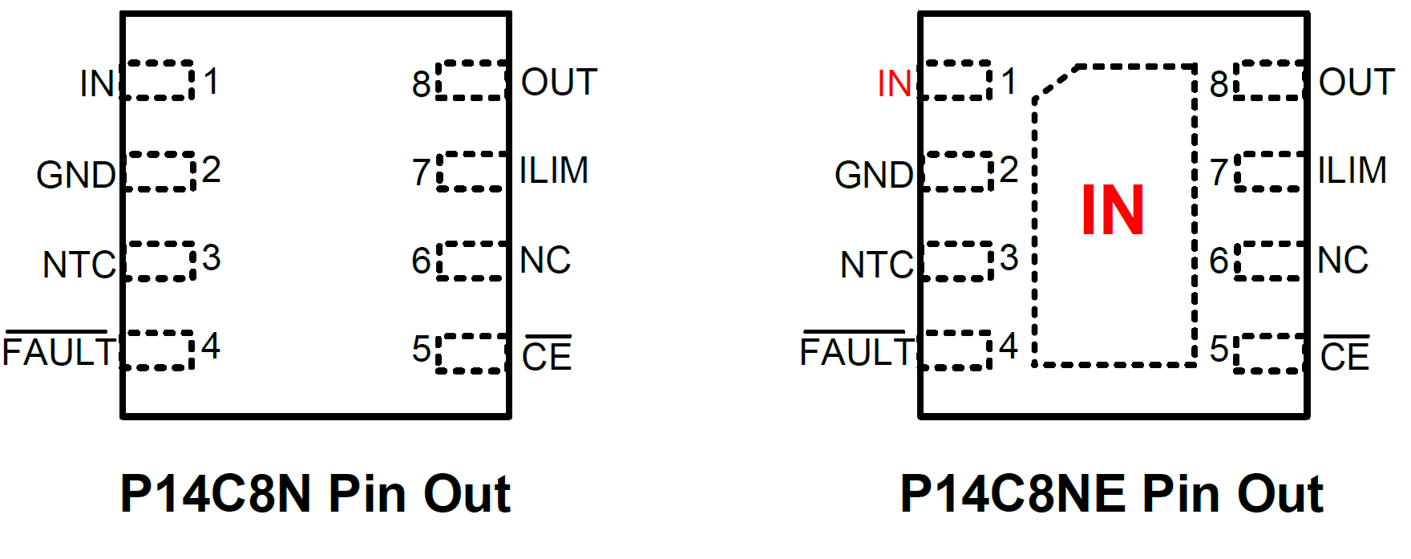
P14C8N/NE主要特点
两种封装，灵活兼容原有的DFN2*2规格方案
电源正负反接保护，以及完善的过压，过流，欠压，短路，过温保护
直流导通阻抗 110mohm
输入直流耐压+30V，-10V（实测-20V不坏）
6.1V过压保护，以及50ns过压保护响应时间。
支持2A以内电流应用（1.5A温升60℃，2A温升90℃）
过流自恢复时间3.4S
支持NTC功能

Slide 4
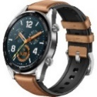
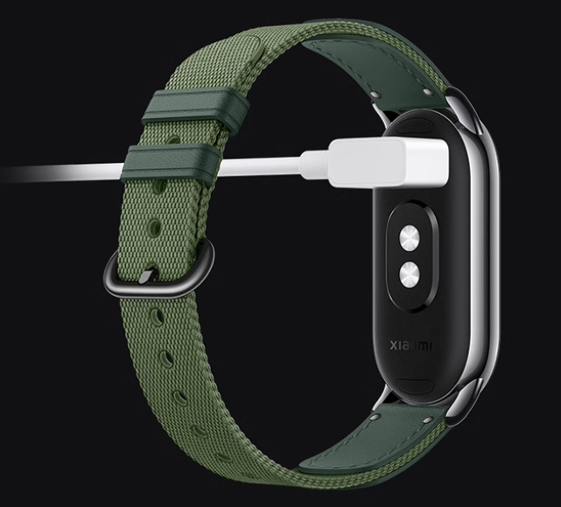

主要应用市场
目前主要集中在智能手表，手环产品，以及一些小功率家电。
小米，vivo等项目正在评估。

Slide 5
竞品对比
 | P14C8N/NE | 爻火微 YHM2018（量产） | 思远 SY5323（送样改版）
封装 | DFN2*2-8 | DFN2*2-8 | DFN2*2-8
输入耐压 | +30V -10V | +22V -30V | 待补充
是否兼容 | Pin-to-pin | Pin-to-pin | Pin-to-pin
过压响应时间 | 50ns | 50ns | 待补充
导通阻抗 | 110mΩ | 175mΩ | 待补充
过流保护 | 100mA-2A可调 | 100mA-2A可调 | 待补充
过流恢复时间 | 3.4S | 130ms | 待补充

Slide 6
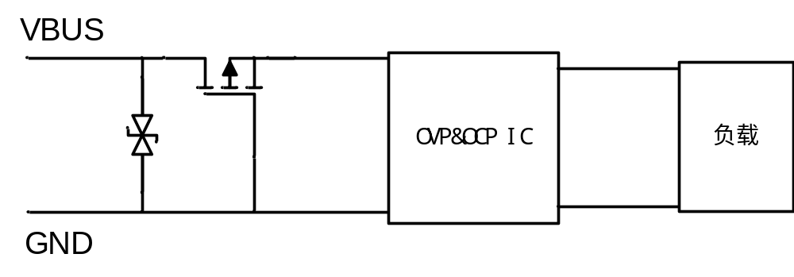
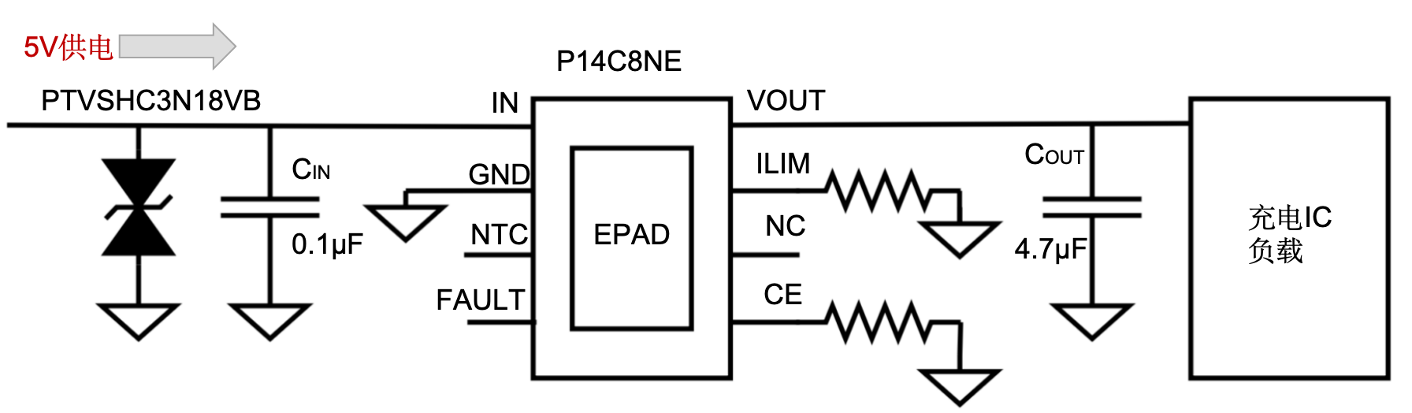
方案对比
传统分立方案：
DFN2*2 PMOS
DFN2*2 OVP IC
1.TVS：单颗双向或者
一颗单向+一颗双向
2.PMOS：以DFN2*2为主
3.OVP&OCP IC
单颗IC替代一颗PMOS+OVP&OCP IC
集成方案：
1.TVS：单颗双向或者
一颗单向+一颗双向
2.OVP&OCP IC
优势：1.降低了成本
2.减小了占板面积

Slide 7
电源反接测试以及浪涌测试
输入电压(V) | 漏电(mA)
-10 | 0.022
-11 | 0.029
-12 | 0.037
-13 | 0.045
-14 | 0.052
-15 | 0.103
-16 | 2.2
-17 | 12.9
-18 | 25
-19 | 50
-20 | 75
-21 | Fail
1.电源反接测试:
2.浪涌测试
Test condition：TVS = PTVSHC1DF24VBH，CIN = 0.1uF，COUT = 1uf，VIN = 5V，ILOAD = 200mA，RLIM = 51kΩ，CE悬空。
Test result：
  1#: 300V Pass。-350V Pass。
Test condition：TVS = PTVSHC1DF24VBH，CIN = 0.1uF，COUT = 1uf，VIN = 5V，ILOAD = 200mA，RLIM = 1kΩ，CE悬空。
Test result：
  1#: 350V Pass，VCLAMP = 31V。-350V Pass，VCLAMP = -32V。
  2#: 350V Pass，VCLAMP = 31V。-350V Pass，VCLAMP = -32V。

Slide 8
PTVSHC3N18VB+P14C8NE浪涌测试数据
Surge | OVP前端（V） | OVP后端（V） | I（A） | Pass/Fail
50 | 25.6 | 7.4 | 18 | Pass
100 | 25.6 | 7.8 | 41.2 | Pass
150 | 26.4 | 8 | 65 | Pass
200 | 26.4 | 8 | 89 | Pass
250 | 26.4 | 8.4 | 113 | Pass
300 | 27.2 | 8.2 | 137 | Pass
350 | 27.2 | 8.4 | 165 | Pass
Surge | OVP前端（V） | OVP后端（V） | I（A） | Pass/Fail
-50 | -26.4 | -0.8 | -15 | Pass
-100 | -27.2 | -1.5 | -37 | Pass
-150 | -28 | -1.3 | -59 | Pass
-200 | -28 | -1.1 | -83 | Pass
-250 | -30 | -1.1 | -107 | Pass
-300 | -30 | -0.9 | -139 | Pass
-320 | -30 | -0.9 | -145 | Pass
温 度：26℃ 湿 度：40%-45%
波 形：1.2/50us&8/20us 内 阻：2Ω
参考标准：IEC61000-4-5 设备型号：TVS 8/20
重复测试周期：5 times 间隔时间：10S

Slide 9
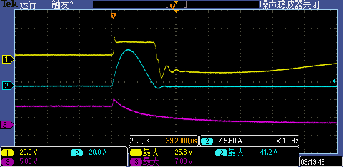
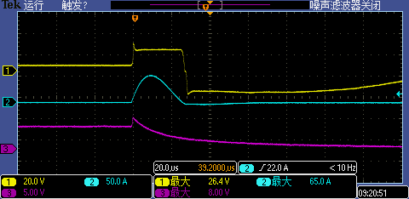
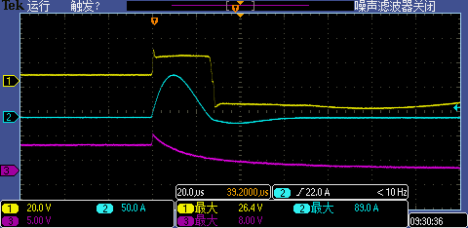
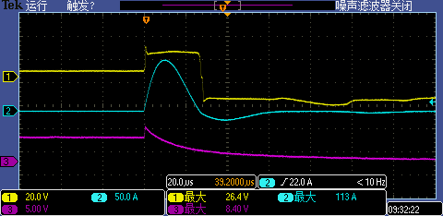


PTVSHC3N18VB+P14C8NE浪涌测试波形图
VT=100V | VT=150V | VT=200V
VT=250V | VT=300V | VT=350V

Slide 10
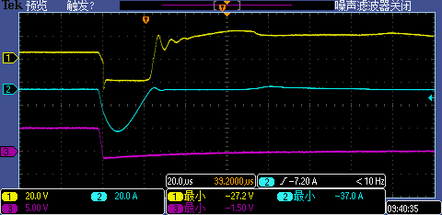
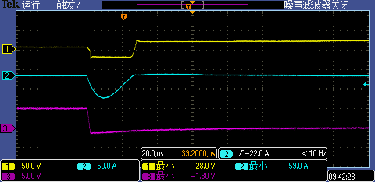


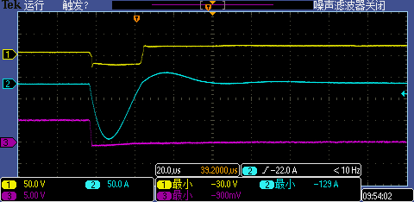
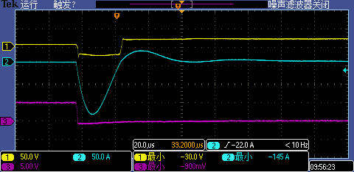
PTVSHC3N18VB+P14C8NE浪涌测试波形图
VT=-100V | VT=-150V | VT=-200V
VT=-250V | VT=-300V | VT=-320V

Slide 11
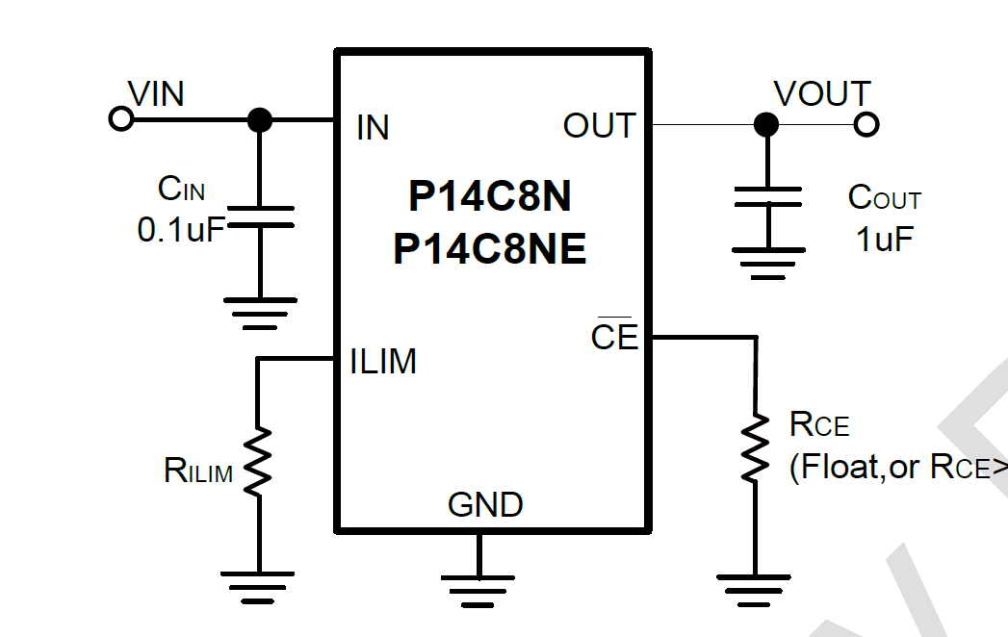
应用注意点
1.CE脚悬空或者接Kohm电阻到GND
2.ILIM不能直接短接到GND，需要对GND接一个Kohm级电阻。
3.如果使用P14C8NE，中间的散热Pad要接IN，
如果要兼容传统DFN2*2封装，散热Pad 和IN之间用0欧姆电阻兼容。

Slide 12

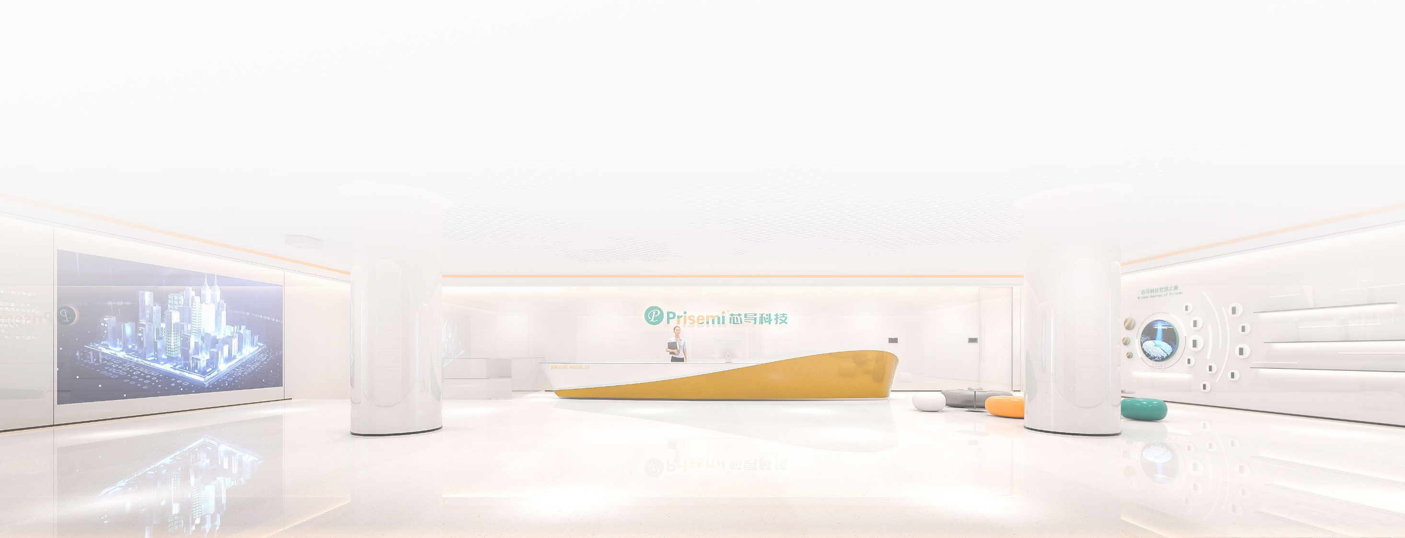
联系我们
网站：www.prisemi.com
邮箱：info@prisemi.com
总部：上海市浦东新区盛夏路565弄集贤天地D幢11层
西安：陕西省西安市高新区丈八一路1号汇鑫中心C座911室
无锡：无锡市经济开发区太湖街道震泽路688号1号楼701-702室
深圳：深圳市南山区粤兴二道10号香港中文大学李伟波楼906-908室
微信公众平台

